Slide 1
国际商务谈判
主讲：

Slide 2
概述
目 录
影响因素
谈判前：准备
Contents
各阶段：策略
国际商务谈判
谈判中：技巧
文化差异
存在的风险
经典案例分析

Slide 3
1
技巧概述

“听”

2
“问”

3
第五章
国际商务谈判中的技巧
4
“答”

5
“叙”
6
“看”
7
“辩”
8
“说服”

Slide 4

5.5 “叙”的技巧
5.5 “叙”的技巧
技巧概述
听
一、入题技巧
问
答
叙
叙
看
辩
二、阐述技巧
说服
4

Slide 5

5.5.1 入题技巧
5.5 “叙”的技巧
1.迂回入题
①从题外话入题
②从自谦入题
③从介绍己方谈判人员入题
④从介绍己方的生产、经营、财务状况等入题
2.先谈一般原则，再谈细节问题
3.从具体议题入手
5.5.1 入题技巧
技巧概述
听
一、入题技巧
问
答
叙
叙
看
辩
二、阐述技巧
说服
5
Notes:
1．从题外话入题
通常可将有关季节或天气的情况，目前流行的事物以及有关社会新闻、旅行、艺术、社会名人等作为话题。通过上述题外话入题，要做到新颖、巧妙，不落俗套。
2．从自谦入题
如果对方是在己方所在地谈判，可谦虚地用以下语句表示，如各方面照顾不周、自己才疏学浅、缺乏经验、希望对方多多关照等。当然，自谦要适度，不要给对方以虚伪或缺乏诚意的感觉。
3．从介绍己方谈判人员入题
通常可简略介绍己方人员的职务、学历、经历等，这样既打开了话题，消除了对方的不安心理，又显示己方的强大阵容，使对方不敢小视或轻举妄动。
4．从介绍己方的生产、经营、财务状况等入题
这样做可先声夺人，提供给对方一些必要的资料，充分显示己方雄厚的财力、良好的信誉和质优价廉的产品等基本情况，也给对方以充分的讨论空间。

Slide 6

5.5.2 阐述技巧
5.5 “叙”的技巧
1.迂回入题
①从题外话入题
②从自谦入题
③从介绍己方谈判人员入题
④从介绍己方的生产、经营、财务状况等入题
2.先谈一般原则，再谈细节问题
3.从具体议题入手
5.5.2 阐述技巧
技巧概述
听
一、入题技巧
问
答
叙
叙
看
1.开场阐述
2.让对方先谈
3.注意正确使用语言
4.叙述时发现错误要及时纠正
辩
二、阐述技巧
说服
6
Notes:
1．从题外话入题 通常可将有关季节或天气的情况，目前流行的事物以及有关社会新闻、旅行、艺术、社会名人等作为话题。通过上述题外话入题，要做到新颖、巧妙，不落俗套。 2．从自谦入题 如果对方是在己方所在地谈判，可谦虚地用以下语句表示，如各方面照顾不周、自己才疏学浅、缺乏经验、希望对方多多关照等。当然，自谦要适度，不要给对方以虚伪或缺乏诚意的感觉。 3．从介绍己方谈判人员入题 通常可简略介绍己方人员的职务、学历、经历等，这样既打开了话题，消除了对方的不安心理，又显示己方的强大阵容，使对方不敢小视或轻举妄动。 4．从介绍己方的生产、经营、财务状况等入题 这样做可先声夺人，提供给对方一些必要的资料，充分显示己方雄厚的财力、良好的信誉和质优价廉的产品等基本情况，也给对方以充分的讨论空间。

Slide 7
题目练习
在商务谈判中，迂回入题的方法包括（ ）
A:从自谦入题
B:从题外话入题
C:从大气状况入题
D:从介绍己方谈判人员人题
E:从介绍己方经营状况入题

Slide 8
题目练习
在商务谈判中，迂回入题的方法包括（ ）
A:从自谦入题
B:从题外话入题
C:从大气状况入题
D:从介绍己方谈判人员人题
E:从介绍己方经营状况入题
答案：ABDE

Slide 9
题目练习
“真遗憾，只差一步就成功了！”这种阐述问题的技巧是（ ）
A:语言富有弹性
B:发言紧扣主题
C:使用解困用语
D:注意折中迂回

Slide 10
题目练习
“真遗憾，只差一步就成功了！”这种阐述问题的技巧是（ ）
A:语言富有弹性
B:发言紧扣主题
C:使用解困用语
D:注意折中迂回
答案：C
Notes:
使用解困用语
当谈判出现困难、无法达成协议时，为了突破困境，给自己解围并使谈判继续进行，可使用下列解困用语。
“真遗憾，只差一步就成功了！”
“就快要达到目标了，真可惜了！“
”海面的这样做，肯定对双方都不利！”
“再这样拖延下去，只怕最后结果不妙。”
“既然事已至此，懊恼也没有用，还是让我们再作一次努力吧！”

Slide 11
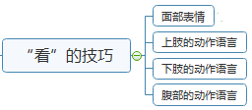
5.6 “看”的技巧
5.6 “看”的技巧
技巧概述
一、面部表情
听
问
答
二、上肢
叙
看
看
三、下肢
辩
说服
四、腹部
11

Slide 12
5.6.1 面部表情
5.6 “看”的技巧
5.6.1 面部表情
眼神
眉毛
嘴巴
技巧概述
一、面部表情
听
问
答
二、上肢
叙
看
看
三、下肢
辩
说服
四、腹部
12

Slide 13
5.6.1 面部表情
5.6 “看”的技巧
5.6.1 面部表情
眼神
眉毛
嘴巴
技巧概述
一、面部表情
眼睛里都是 “戏”
听
问
答
二、上肢
叙
看
看
三、下肢
辩
说服
四、腹部
13
Notes:
正常情况下，一般人每分钟眨眼5次～8次，每次眨眼一般不超过1秒钟。如果每分钟眨眼次数超过5次～8次这个范围，一方面表示神情活跃，对某事物感兴趣；另一方面也表示个性怯懦或羞涩，因而不敢直视对方，作出眨眼不停的动作。

Slide 14
5.6.1 面部表情
5.6 “看”的技巧
5.6.1 面部表情
眼神
眉毛
嘴巴
技巧概述
一、面部表情
眼睛里都是 “戏”
听
问
1．根据目光凝视讲话者时间的长短来判断听者的心理感受
通常与人交谈时，视线接触对方脸部的时间应占全部谈话时间的30%～60%。
2．眨眼频率有不同的含义
正常情况下，一般人眨眼5次～8次/分钟，每次眨眼一般不超过1秒钟。
3．倾听对方谈话时几乎不看对方是试图掩饰的表现
答
二、上肢
叙
看
看
三、下肢
辩
说服
四、腹部
14

Slide 15
5.6.1 面部表情
5.6 “看”的技巧
5.6.1 面部表情
眼神
眉毛
嘴巴
技巧概述
一、面部表情
眼睛里都是 “戏”
听
问
4．眼睛瞳孔所传达的信息
眼睛瞳孔放大，炯炯有神而生辉，表示此人处于欢喜与兴奋状态；
瞳孔缩小，神情呆滞，目光无神，愁眉苦脸，则表示此人处于消极、戒备或愤怒的状态。
5．眼神闪烁不定所传达的信息
常被认为是掩饰的一种手段或是人格上不诚实的表现。
6．瞪大眼睛看着对方是对其有很大兴趣的表示
答
二、上肢
叙
看
看
三、下肢
辩
说服
四、腹部
15

Slide 16
5.6.1 面部表情
5.6 “看”的技巧
5.6.1 面部表情
眼神
眉毛
嘴巴
技巧概述
一、面部表情
眉毛眼睛相配合
听
问
答
二、上肢
叙
看
看
三、下肢
辩
说服
四、腹部
16

Slide 17
5.6.1 面部表情
5.6 “看”的技巧
5.6.1 面部表情
眼神
眉毛
嘴巴
技巧概述
一、面部表情
听
问
答
二、上肢
叙
看
看
三、下肢
辩
说服
四、腹部
17

Slide 18
连一连
1.眉毛上耸，即所谓喜上眉梢 a.表示亲切、同意或愉快
2.眉角下拉或倒竖，人们常说的“剑眉倒竖” b.表示惊喜或者惊恐
3.眉毛迅速地上下运动 c.表示愤怒或气恼状态时

Slide 19
连一连
1.眉毛上耸，即所谓喜上眉梢 a.表示亲切、同意或愉快
2.眉角下拉或倒竖，人们常说的“剑眉倒竖” b.表示惊喜或者惊恐
3.眉毛迅速地上下运动 c.表示愤怒或气恼状态时

Slide 20
5.6.2 上肢的动作语言
5.6 “看”的技巧
5.6.2 上肢的动作语言
技巧概述
一、面部表情
1．拳头紧握，表示向对方挑战或自我紧张的情绪。
2．用手指或笔敲打/纸上乱涂乱画——不感兴趣、不同意/不耐烦。
3．两手手指并拢并重置上胸的前上方呈尖塔状，表示充满信心。
4．手与手连接放在胸腹部的位置是谦逊、矜持或略带不安的心情的反映。如：主持人宣读比赛成绩时，运动员常常有这种动作。
5．两臂交叉于胸前，表示保守或防卫，两臂交叉于胸前并握紧，往往是怀有敌意的标志。
6．握手所传达的信息
听
问
答
二、上肢
叙
看
看
三、下肢
辩
说服
四、腹部
20

Slide 21
5.6.2 上肢的动作语言
5.6 “看”的技巧
5.6.2 上肢的动作语言
技巧概述
一、面部表情
6．握手所传达的信息
（1）如果感觉对方手掌出汗，表示对方处于兴奋、紧张或情绪不安的状态。
（2）如果对方用力握手：表明此人好动、热情的性格，做事主动。
（3）握手前先凝视对方，再伸手相握：想在心理上先战胜对方。
（4）掌心向上伸出与对方握手：其性格软弱，被动、劣势，有向对方投靠的意思。
（5）用双手紧握对方一只手并上下摆动：热烈欢迎对方到来/真挚感谢/有求于人/肯定契约关系等含义。
听
问
答
二、上肢
叙
看
看
三、下肢
辩
说服
四、腹部
21

Slide 22
5.6.3 下肢的动作语言
5.6 “看”的技巧
5.6.3 下肢的动作语言
技巧概述
（1）摇动足部
用足尖拍打地板，抖动腿部，都表示焦躁不安、无可奈何、不耐烦或欲摆脱某种紧张感的意思。
（2）双足交叉而坐
对男性来讲往往表示从心理上压制自己的情绪，如对某人或某事持保留态度，表示警惕、防范、尽量压制自己的紧张或恐惧。
（3）分开腿而坐
表明此人很自信，并愿意接受对方的挑战。
一、面部表情
听
问
答
二、上肢
叙
看
看
三、下肢
辩
说服
四、腹部
22

Slide 23
5.6.4 腹部的动作语言
5.6 “看”的技巧
5.6.4 腹部的动作语言
技巧概述
一、面部表情
听
（1）凸出腹部
心理优越、自信与满足感，可谓腹部是意志和胆量的象征。
（2）解开上衣纽扣露出腹部，
表示开放自己的势力范围，对对方不存戒备之心。
（3）抱腹蜷缩，
表现出不安、消沉、沮丧等的防卫心理，病人、乞丐。
（4）腹部起伏不停，
反映出兴奋或愤怒，极度起伏，意味着即将爆发的兴奋与激动状态。
（5）轻拍自己的腹部，表示自己的风度、雅量
问
答
二、上肢
叙
看
看
三、下肢
辩
说服
四、腹部
23

Slide 24
题目练习
与人交谈时，视线接触对方脸部的时间在正常情况下应占全部谈判时间的（ ）A:20％～50％
B:30％～50％
C:30％～60％
D:40％～60％
Notes:
通常与人交谈时，视线接触对方脸部的时间在正常情况下应占全部谈话时间的30%～60%。超过这一平均值者，可认为对谈话者本人比对谈话内容更感兴趣；低于这个平均值者，则表示对谈话者和谈话内容都不感兴趣。

Slide 25
题目练习
与人交谈时，视线接触对方脸部的时间在正常情况下应占全部谈判时间的（ ）A:20％～50％
B:30％～50％
C:30％～60％
D:40％～60％
答案：C
Notes:
通常与人交谈时，视线接触对方脸部的时间在正常情况下应占全部谈话时间的30%～60%。超过这一平均值者，可认为对谈话者本人比对谈话内容更感兴趣；低于这个平均值者，则表示对谈话者和谈话内容都不感兴趣。

Slide 26
题目练习
下列上肢的动作语言中，表示怀有敌意的是（ ）
A:两手手指并拢置于胸前
B:手与手连接置于腹部
C:两臂交叉于胸前
D:吸手指或指甲
Notes:
通常两臂交叉于胸前并握紧，往往是怀有敌意的标志。

Slide 27
题目练习
下列上肢的动作语言中，表示怀有敌意的是（ ）
A:两手手指并拢置于胸前
B:手与手连接置于腹部
C:两臂交叉于胸前
D:吸手指或指甲
答案：C
Notes:
通常两臂交叉于胸前并握紧，往往是怀有敌意的标志。

Slide 28
题目练习
如果对方用力握手，则表明此人（）
A:个性懦弱
B:傲慢矜持
C:做事主动
D:爱摆架子
Notes:
如果对方用力握手，则表明此人具有好动、热情的性格，这类人往往做事喜欢主动。美国人大都喜欢采用这种握手的方式，这主要与他们好动的性格是分不开的。

Slide 29
题目练习
如果对方用力握手，则表明此人（）
A:个性懦弱
B:傲慢矜持
C:做事主动
D:爱摆架子
答案：C
Notes:
如果对方用力握手，则表明此人具有好动、热情的性格，这类人往往做事喜欢主动。美国人大都喜欢采用这种握手的方式，这主要与他们好动的性格是分不开的。

Slide 30
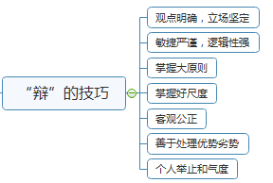
5.7.0 国际商务谈判中“辩”的技巧
5.7 “辩”的技巧
技巧概述
听
问
答
“辩”最能体现谈判的特征，谈判中的讨价还价体重体现在“辩”上。
谈判中的“辩”具有谈判双方相互依赖、相互对抗的二重性，是人类语言艺术和思维艺术的综合运用，具有较强的技巧性。
叙
看
辩
说服
30
Notes:
谈判中的辩与听、问、答、看、叙不同，它具有谈判双方相互依赖、相互对抗的二重性，是人类语言艺术和思维艺术的综合运用，具有较强的技巧性。

Slide 31
5.7 “辩”的技巧
5.7 “辩”的技巧
技巧概述
听
一、观点明确，立场坚定
二、辩路敏捷、严密，逻辑性强
三、掌握大的原则，不纠缠细枝末节
四、辩论时应掌握好进攻的尺度
五、态度客观公正，措辞准确严密
六、善于处理辩论中的优势与劣势
七、注意辩论中个人的举止和气度
问
答
叙
看
辩
说服
31
Notes:
谈判中的辩与听、问、答、看、叙不同，它具有谈判双方相互依赖、相互对抗的二重性，是人类语言艺术和思维艺术的综合运用，具有较强的技巧性。

Slide 32

5.8 “说服”的技巧
5.8 “说服”的技巧
技巧概述
听
问
一、基本要诀
答
叙
看
辩
说服
二、对于顽固者
32

Slide 33
5.8.1 说服他人的基本要诀
5.8 “说服”的技巧
5.8.1 说服他人的基本要诀
技巧概述
听
环节
问
一、基本要诀
答
要点
叙
看
辩
说服
二、对于顽固者
33

Slide 34
5.8.1 说服他人的基本要诀
5.8 “说服”的技巧
5.8.1 说服他人的基本要诀
1．建立良好的人际关系，取得他人的信任
2．分析你的意见可能导致的影响
3．简化对方接受说服的程序
4．争取另一方的认同（工作、生活、兴趣）
技巧概述
听
环节
问
一、基本要诀
答
要点
叙
看
辩
说服
二、对于顽固者
34

Slide 35
5.8.1 说服他人的基本要诀
5.8 “说服”的技巧
5.8.1 说服他人的基本要诀
1．建立良好的人际关系，取得他人的信任
2．分析你的意见可能导致的影响
3．简化对方接受说服的程序
4．争取另一方的认同（工作、生活、兴趣）
技巧概述
听
环节
问
一、基本要诀
1．站在他人的角度设身处地谈问题
2．消除对方的戒心，创造良好的氛围
3．说服用语要推敲
答
要点
叙
看
辩
说服
二、对于顽固者
35

Slide 36
5.8.2 说服顽固者的技巧
5.8 “说服”的技巧
5.8.2 说服顽固者的技巧
1．建立良好的人际关系，取得他人的信任
2．分析你的意见可能导致的影响
3．简化对方接受说服的程序
4．争取另一方的认同（工作、生活、兴趣）
技巧概述
听
环节
问
一、基本要诀
1．站在他人的角度设身处地谈问题
2．消除对方的戒心，创造良好的氛围
3．说服用语要推敲
答
要点
叙
看
辩
1.下台阶法
2.等待法
3.迂回法
4.沉默法
说服
二、对于顽固者
36

Slide 37
题目练习
商务谈判中“辩”的技巧包括（ ）
A:立场坚定
B:措辞严密
C:逻辑性强
D:不纠缠细节
E:注意进攻尺度

Slide 38
题目练习
商务谈判中“辩”的技巧包括（ ）
A:立场坚定
B:措辞严密
C:逻辑性强
D:不纠缠细节
E:注意进攻尺度
答案：ABCDE

Slide 39
题目练习
A.下台阶法; B.等待法; C.迂回法; D.沉默法
( )1. 对方可能一时难以被说服，不妨等待一段时间，对方虽没有当面表示改变看法，但对你的态度和你所讲的话，事后他会加以回忆和思考的。
( )2.当对方自尊心很强、不愿承认自己的错误时，你不妨先给对方一个台阶下，说一说他正确的地方，或者说一说他错误存在的客观根据。
( )3.当对方很难听进正面道理时，不要强逼他进行辩论，而应采取迂回的方法。就像作战一样，对方已经防备森严，从正面很难突破，解决办法最好是迂回前进，设法找到对方的弱点，一举击破。
( )4.对于那些不值得反驳的抗议，不要有强烈的反应，相反可以表示沉默。

Slide 40
题目练习
A.下台阶法; B.等待法; C.迂回法; D.沉默法
( B )1. 对方可能一时难以被说服，不妨等待一段时间，对方虽没有当面表示改变看法，但对你的态度和你所讲的话，事后他会加以回忆和思考的。
( A )2.当对方自尊心很强、不愿承认自己的错误时，你不妨先给对方一个台阶下，说一说他正确的地方，或者说一说他错误存在的客观根据。
( C )3.当对方很难听进正面道理时，不要强逼他进行辩论，而应采取迂回的方法。就像作战一样，对方已经防备森严，从正面很难突破，解决办法最好是迂回前进，设法找到对方的弱点，一举击破。
( D )4.对于那些不值得反驳的抗议，不要有强烈的反应，相反可以表示沉默。

Slide 41
1
技巧概述
“听”
2
“问”
3
第五章
国际商务谈判中的技巧
4
“答”
5
“叙”
6
“看”
7
“辩”
8
“说服”

Slide 42
读心术
于细微处察人于无形，瞬间看穿暗藏玄机。
愿你成为社交场上左右逢源，拥有超高人气的赢家！

Slide 43
概述
目 录
影响因素
谈判前：准备
Contents
各阶段：策略
国际商务谈判
谈判中：技巧

文化差异
存在的风险
经典案例分析

Slide 44
带你游遍五大洲
世界那么大，国家那么多，我们一起走一走~

Slide 45
概述
目 录
影响因素
谈判前：准备
Contents
各阶段：策略
国际商务谈判
谈判中：技巧
文化差异
存在的风险
经典案例分析

Slide 46
1
文化因素
美洲商人
2
第六章
文化差异对国际商务谈判的影响
欧洲商人
3
4
亚洲商人
5
大洋洲与非洲

Slide 47
商务谈判，不仅仅是谈判各方基于经济利益的交流与合作，也是各方所具有的不同文化之间的碰撞与沟通。
谈判风格，主要是指在谈判过程中谈判人员所表现出来的言谈举止、处事方式以及习惯爱好等特点。

Slide 48
影响国际商务谈判风格的
文化因素

Slide 49
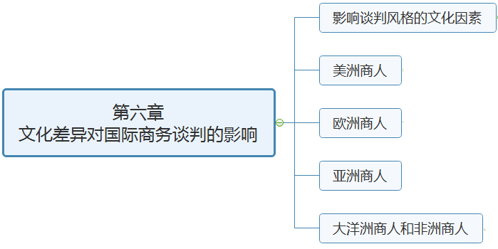
6 文化差异对国际商务谈判的影响
第六章 文化差异对国际商务谈判的影响
简答
一、语言及非语言行为
文化因素
二、风俗习惯
美洲
三、思维差异
欧洲
亚洲
四、价值观
大洋洲与非洲
五、人际关系
49

Slide 50
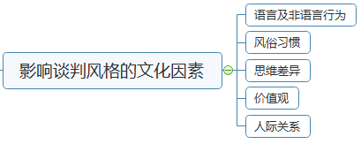
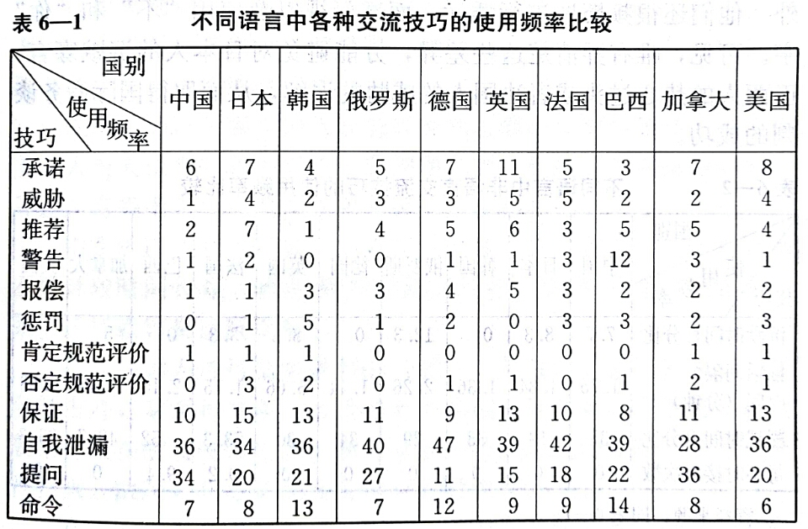
6.1.1 语言及非语言行为
6.1 影响谈判风格的文化因素
一、语言及非语言行为
文化因素
解决语言问题的方法也很简单，如雇佣一位翻译或用共同的第三语言交谈。
美洲
欧洲
亚洲
大洋洲与非洲
50

Slide 51
6.1.1 语言及非语言行为
6.1 影响谈判风格的文化因素
一、语言及非语言行为
选择
文化因素
1.日本商人：最为礼貌、较多采用正面承诺、推荐和保证，较少采用威胁、命令和警告性言论不常使用“不”、“你”和面部凝视，常保持沉默；
2.巴西商人：使用“不”“你”频率较高，风格豪放，在谈判中不甘寂寞，不时凝视对方并触碰对方；
3.法国商人：谈判风格更为随意，使用威胁与警告频率高，频繁插话、面部凝视、使用“ 不”、“你”
美洲
欧洲
亚洲
大洋洲与非洲
51

Slide 52
6.1.1 语言及非语言行为
6.1 影响谈判风格的文化因素
一、语言及非语言行为
文化因素
技巧 | 中国 | 日本 | 韩国 | 俄罗斯 | 德国 | 英国 | 法国 | 巴西 | 加拿大 | 美国
沉默时间百分比 | 7.7 | 8.3 | 0 | 12.3 | 0 | 8.3 | 3.3 | 0 | 5 | 5.7
插话间隔（分钟） | 1.75 | 4.84 | 1.36 | 2.26 | 1.44 | 5.66 | 1.45 | 2.10 | 1.45 | 5.88
凝视时间百分比 | 37 | 13 | 33 | 29 | 34 | 30 | 53.3 | 52 | 48.7 | 33.3
每小时接触次数 | 0 | 0 | 0 | 0 | 0 | 0 | 0.2 | 9.4 | 0 | 0
美洲
欧洲
亚洲
大洋洲与非洲
52

Slide 53
6.1.1 语言及非语言行为
6.1 影响谈判风格的文化因素
一、语言及非语言行为
文化因素
技巧 | 中国 | 日本 | 韩国 | 俄罗斯 | 德国 | 英国 | 法国 | 巴西 | 加拿大 | 美国
沉默时间百分比 | 7.7 | 8.3 | 0 | 12.3 | 0 | 8.3 | 3.3 | 0 | 5 | 5.7
插话间隔（分钟） | 1.75 | 4.84 | 1.36 | 2.26 | 1.44 | 5.66 | 1.45 | 2.10 | 1.45 | 5.88
凝视时间百分比 | 37 | 13 | 33 | 29 | 34 | 30 | 53.3 | 52 | 48.7 | 33.3
每小时接触次数 | 0 | 0 | 0 | 0 | 0 | 0 | 0.2 | 9.4 | 0 | 0
美洲
欧洲
亚洲
大洋洲与非洲
1.沉默时间最长的是俄罗斯。
53

Slide 54
6.1.1 语言及非语言行为
6.1 影响谈判风格的文化因素
一、语言及非语言行为
文化因素
技巧 | 中国 | 日本 | 韩国 | 俄罗斯 | 德国 | 英国 | 法国 | 巴西 | 加拿大 | 美国
沉默时间百分比 | 7.7 | 8.3 | 0 | 12.3 | 0 | 8.3 | 3.3 | 0 | 5 | 5.7
插话间隔（分钟） | 1.75 | 4.84 | 1.36 | 2.26 | 1.44 | 5.66 | 1.45 | 2.10 | 1.45 | 5.88
凝视时间百分比 | 37 | 13 | 33 | 29 | 34 | 30 | 53.3 | 52 | 48.7 | 33.3
每小时接触次数 | 0 | 0 | 0 | 0 | 0 | 0 | 0.2 | 9.4 | 0 | 0
美洲
欧洲
亚洲
大洋洲与非洲
1.沉默时间最长的是俄罗斯。 2.插话间隔最长的是美国。
54

Slide 55
6.1.1 语言及非语言行为
6.1 影响谈判风格的文化因素
一、语言及非语言行为
文化因素
技巧 | 中国 | 日本 | 韩国 | 俄罗斯 | 德国 | 英国 | 法国 | 巴西 | 加拿大 | 美国
沉默时间百分比 | 7.7 | 8.3 | 0 | 12.3 | 0 | 8.3 | 3.3 | 0 | 5 | 5.7
插话间隔（分钟） | 1.75 | 4.84 | 1.36 | 2.26 | 1.44 | 5.66 | 1.45 | 2.10 | 1.45 | 5.88
凝视时间百分比 | 37 | 13 | 33 | 29 | 34 | 30 | 53.3 | 52 | 48.7 | 33.3
每小时接触次数 | 0 | 0 | 0 | 0 | 0 | 0 | 0.2 | 9.4 | 0 | 0
美洲
欧洲
亚洲
大洋洲与非洲
1.沉默时间最长的是俄罗斯。 2.插话间隔最长的是美国。
3.凝视时间最长的是法国。
55

Slide 56
6.1.1 语言及非语言行为
6.1 影响谈判风格的文化因素
一、语言及非语言行为
选择
文化因素
技巧 | 中国 | 日本 | 韩国 | 俄罗斯 | 德国 | 英国 | 法国 | 巴西 | 加拿大 | 美国
沉默时间百分比 | 7.7 | 8.3 | 0 | 12.3 | 0 | 8.3 | 3.3 | 0 | 5 | 5.7
插话间隔（分钟） | 1.75 | 4.84 | 1.36 | 2.26 | 1.44 | 5.66 | 1.45 | 2.10 | 1.45 | 5.88
凝视时间百分比 | 37 | 13 | 33 | 29 | 34 | 30 | 53.3 | 52 | 48.7 | 33.3
每小时接触次数 | 0 | 0 | 0 | 0 | 0 | 0 | 0.2 | 9.4 | 0 | 0
美洲
欧洲
亚洲
大洋洲与非洲
1.沉默时间最长的是俄罗斯。 2.插话间隔最长的是美国。
3.凝视时间最长的是法国。 4.每小时接触频率最高的是巴西。
56

Slide 57
题目练习
1.下面国家的商人使用“不”的频率较高的是（）
A.巴西
B.日本
C.西班牙
D.德国

Slide 58
题目练习
1.下面国家的商人使用“不”的频率较高的是（）
A.巴西
B.日本
C.西班牙
D.德国
答案：A

Slide 59
题目练习
2.在谈判中沉默时间百分比最大的是（ ）
A．中国人
B．巴西人
C．加拿大人
D．俄罗斯人

Slide 60
题目练习
2.在谈判中沉默时间百分比最大的是（ ）
A．中国人
B．巴西人
C．加拿大人
D．俄罗斯人
答案：D

Slide 61
题目练习
3.在谈判中插话间隔时间最长的是（ ）
A.中国人
B.德国人
C.美国人
D.法国人

Slide 62
题目练习
3.在谈判中插话间隔时间最长的是（ ）
A.中国人
B.德国人
C.美国人
D.法国人
答案：C

Slide 63
6.1.2 风俗习惯
6.1 影响谈判风格的文化因素
二、风俗习惯
选择
文化因素
1.阿拉伯人：在社交中常邀请对方喝咖啡，客人不喝咖啡是很失礼的行为。
2.德国人：穿礼服，不把手放在口袋里，很守时，不习惯和人连连握手。
3.芬兰人：会在买卖做成后请对方洗蒸汽浴，是芬兰人重要的礼仪，不能拒绝。
4.澳大利亚人：大部分活动在小酒馆进行，在付钱上，不能忘记也不能过于积极。
5.南美洲：穿深色服装，表现亲热，在对方耳边说话，乐于接受一些小礼品。
6.中东商人：缺乏时间观念
7.法国人：共进午餐，游览古迹；千万不能和法国人在餐桌上或在游玩时谈生意。
美洲
欧洲
亚洲
大洋洲与非洲
63

Slide 64
题目练习
4.谈判之后，对方邀请己方去洗蒸汽浴，对方很有可能来自 （ ）
A.希腊
B.日本
C.俄罗斯
D.北欧

Slide 65
题目练习
4.谈判之后，对方邀请己方去洗蒸汽浴，对方很有可能来自 （ ）
A.希腊
B.日本
C.俄罗斯
D.北欧
答案：D

Slide 66
6.1.3 思维差异
6.1 影响谈判风格的文化因素
三、思维差异
文化因素
以东方文化和英美文化为例，两者在思维方面的差异有：
（1）东方文化偏好形象思维，英美文化偏好抽象思维。
（2）东方文化偏好综合思维，英美文化偏好分析思维。
（3）东方人注重统一，英美人注重对立。
美洲
欧洲
亚洲
大洋洲与非洲
66

Slide 67
6.1.4 价值观
6.1 影响谈判风格的文化因素
四、价值观
文化因素
价值观差异对国际商务谈判行为的影响有以下：
（一）客观性：美国人“公事公办”；东方文化+拉丁文化：裙带关系
（二）时间观念
单一时间利用方式：“专时专用”和“速度”，北美、瑞士、德国等
多种时间利用方式：“一时多用”，中东和拉美国家。
（三）竞争和平等观
日本——顾客就是上帝，卖方往往会顺从买方的欲望和需要；
美国——卖方将买方视为地位平等的人，奉行平等主义价值观。
美洲
选择
欧洲
亚洲
选择
大洋洲与非洲
67

Slide 68
6.1.5 人际关系
6.1 影响谈判风格的文化因素
五、人际关系
文化因素
不同的文化背景使谈判者之间的信息交流面临许多冲突和障碍。
1.法国人：天性比较开朗，注重人情味
2.日本人：地位和等级观念很重，要搞清楚
3.德国人：重视体面，注意形式，有头衔一定要称呼其头衔
4.澳大利亚人：参与谈判时，代表都是有决定权的，所以己方要让有决定权的人参加
美洲
欧洲
亚洲
大洋洲与非洲
68

Slide 69
题目练习
5.无论穿什么，都不会把手放到口袋里，因为这样做会被认为是粗鲁的。具有这种行为习惯的是（ ）
A:德国人
B:美国人
C:韩国人
D:日本人

Slide 70
题目练习
5.无论穿什么，都不会把手放到口袋里，因为这样做会被认为是粗鲁的。具有这种行为习惯的是（ ）
A:德国人
B:美国人
C:韩国人
D:日本人
答案：A

Slide 71
题目练习
5.以下有关美国人风俗习惯的说法中，正确的是（ ）
A:不在餐桌上或在游玩时谈生意
B:在谈生意时喜欢有一定的隐私
C:在谈判时缺乏时间观念
D:在买卖做成之后会举行一个长时间的宴会

Slide 72
题目练习
5.以下有关美国人风俗习惯的说法中，正确的是（ ）
A:不在餐桌上或在游玩时谈生意
B:在谈生意时喜欢有一定的隐私
C:在谈判时缺乏时间观念
D:在买卖做成之后会举行一个长时间的宴会
答案：B

Slide 73
题目练习
6.与东方文化相比，英美文化偏好
A:抽象思维
B:综合思维
C:形象思维
D:统一思维

Slide 74
题目练习
6.与东方文化相比，英美文化偏好
A:抽象思维
B:综合思维
C:形象思维
D:统一思维
答案：A

Slide 75
题目练习
7.谈判中，强调“专时专用”和“速度”的是（ ）
A:中国人
B:日本人
C:瑞士人
D:中东人

Slide 76
题目练习
7.谈判中，强调“专时专用”和“速度”的是（ ）
A:中国人
B:日本人
C:瑞士人
D:中东人
答案：C

Slide 77
下一站 美洲
谈判风格、礼仪与禁忌

Slide 78

6.2 美洲商人的谈判风格、礼仪与禁忌
6.2 美洲商人的谈判风格、礼仪与禁忌
一、美国商人的谈判风格、礼仪及禁忌
文化因素
美洲
美洲
二、加拿大商人的谈判风格、礼仪及禁忌
欧洲
亚洲
三、拉丁美洲商人的谈判风格、礼仪及禁忌
大洋洲与非洲
78

Slide 79
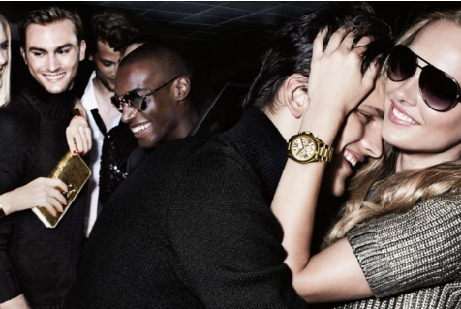
6.2.1 美国商人的谈判风格、礼仪与禁忌
6.2 美洲商人的谈判风格、礼仪与禁忌
一、美国商人的谈判风格、礼仪及禁忌
选择&案例分析
文化因素
美洲
美洲
欧洲
亚洲
大洋洲与非洲
79

Slide 80
6.2.1 美国商人的谈判风格、礼仪与禁忌
6.2 美洲商人的谈判风格、礼仪与禁忌
一、美国商人的谈判风格、礼仪及禁忌
选择&案例分析
文化因素
美洲
美洲
欧洲
外露、坦率、豪爽、热情、自信……
亚洲
大洋洲与非洲
80

Slide 81
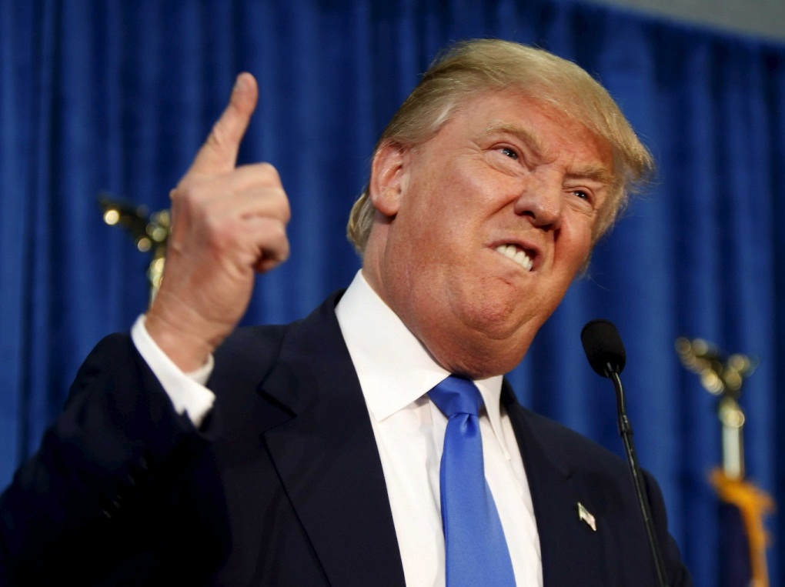
6.2.1 美国商人的谈判风格、礼仪与禁忌
6.2 美洲商人的谈判风格、礼仪与禁忌
一、美国商人的谈判风格、礼仪及禁忌
选择&案例分析
文化因素
美洲
美洲
欧洲
亚洲
大洋洲与非洲
81

Slide 82
6.2.1 美国商人的谈判风格、礼仪与禁忌
6.2 美洲商人的谈判风格、礼仪与禁忌
一、美国商人的谈判风格、礼仪及禁忌
选择&案例分析
文化因素
美洲
美洲
外露、坦率、豪爽、热情、自信……
说话滔滔不绝、
追求物质利益、
不拘礼节、
幽默诙谐……
欧洲
亚洲
大洋洲与非洲
82

Slide 83
6.2.1 美国商人的谈判风格、礼仪与禁忌
6.2 美洲商人的谈判风格、礼仪与禁忌
一、美国商人的谈判风格、礼仪及禁忌
选择&案例分析
文化因素
（一）美国商人的谈判风格
1．自信乐观，开朗幽默
2．直截了当，干脆利落
3．态度诚恳，就事论事
4．重视效率，速战速决
5．具有极强的法律意识，律师在谈判中扮演着重要角色
6．喜欢全线推进式的谈判风格
7．重视细节，讲究包装
美洲
美洲
欧洲
亚洲
大洋洲与非洲
83

Slide 84
6.2.1 美国商人的谈判风格、礼仪与禁忌
6.2 美洲商人的谈判风格、礼仪与禁忌
一、美国商人的谈判风格、礼仪及禁忌
文化因素
（二）美国商人的谈判礼仪及禁忌
1.不必要过多地握手与客套
2.见面与离别时，都面带微笑地握手
3.在正式场合对年长者和地位高的人，使用“先生”、“夫人”等
4.美国商人习惯保持一定的身体间距
5.时间观念强，约会要提前预约，赴会要准时
6.比较熟悉的女士之间或男士之间会亲吻拥抱
7.不乐意听到他人对美国的批评
8.随身携带名片，但认为有必要联系时才会回赠名片；
9.不管是否有人在场，都不要与女士谈论她个人的问题。
美洲
美洲
欧洲
亚洲
大洋洲与非洲
84

Slide 85
6.2.1 美国商人的谈判风格、礼仪与禁忌
6.2 美洲商人的谈判风格、礼仪与禁忌
一、美国商人的谈判风格、礼仪及禁忌
文化因素
（二）美国商人的谈判礼仪及禁忌
1.忌讳在周六、日和公定假日洽谈商务（元旦、退伍军人节、感恩节、哥伦布日）
2.美国人最忌讳数字“13"、“星期五”
3.忌讳谈有关私人性质的问题
美洲
美洲
欧洲
亚洲
大洋洲与非洲
85

Slide 86
题目练习
8.以下有关美国人谈判风格的描述，不正确的有（ ）
A:自信乐观
B:浪漫随意
C:态度诚恳，就事论事
D:重视效率，速战速决
E:法律意识不强

Slide 87
题目练习
8.以下有关美国人谈判风格的描述，不正确的有（ ）
A:自信乐观
B:浪漫随意
C:态度诚恳，就事论事
D:重视效率，速战速决
E:法律意识不强
答案：BE

Slide 88
题目练习
8.以下有关美国人谈判风格的描述，不正确的有（ ）
A:自信乐观
B:浪漫随意
C:态度诚恳，就事论事
D:重视效率，速战速决
E:法律意识不强
答案：BE

Slide 89
6.2.2 加拿大商人的谈判风格、礼仪与禁忌
6.2 美洲商人的谈判风格、礼仪与禁忌
二、加拿大商人的谈判风格、礼仪及禁忌
选择&案例分析
文化因素
美洲
（一）加拿大商人的谈判风格
加拿大居民大多数是英国和法国移民的后裔
1.英国裔商人：严谨、保守、重视信誉，喜欢设置关卡，要有耐心
2.法国裔商人：和蔼可亲，平易近人，客气大方，力求慎重
美洲
欧洲
亚洲
大洋洲与非洲
89

Slide 90
6.2.2 加拿大商人的谈判风格、礼仪与禁忌
6.2 美洲商人的谈判风格、礼仪与禁忌
二、加拿大商人的谈判风格、礼仪及禁忌
文化因素
（二）加拿大商人的谈判礼仪及禁忌
（1）见面或分手时要行握手礼，相互亲吻对手脸颊也常用。
约会：预约、准时；饭店或俱乐部；服装得体；进餐时间可长达2-3小时
（2）有耐心和温和，时间观念很强，所以要严格遵守合同的最后期限。
（3）要注重礼节，情绪上要克制，不要操之过急。
（4）对法裔谈判者应力求慎重，不弄清对方的意图与要求切不要贸然承诺。
（5）高层管理者对谈判影响较大，应将注意力集中在高层管理者身上。
（6）忌讳白色的百合花，但酷爱枫叶，视其为国宝和友谊的象征
美洲
美洲
欧洲
亚洲
大洋洲与非洲
90

Slide 91
题目练习
9.加拿大人的谈判礼仪包括（ ）
A:约会要预约
B:时间观念强
C:禁忌百合花
D:用餐时间长
E:有很强耐性

Slide 92
题目练习
9.加拿大人的谈判礼仪包括（ ）
A:约会要预约
B:时间观念强
C:禁忌百合花
D:用餐时间长
E:有很强耐性
答案：ABCDE

Slide 93
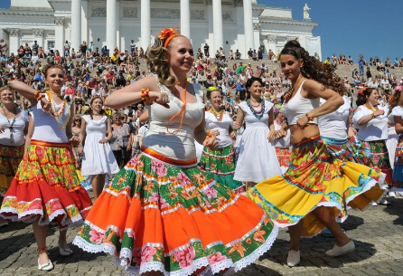
6.2.3 拉丁美洲商人的谈判风格、礼仪与禁忌
6.2 美洲商人的谈判风格、礼仪与禁忌
三、拉丁美洲商人的谈判风格、礼仪及禁忌
文化因素
选择
美洲
1.性格特点是固执、个人人格至上和富于男子气概
对自己意见的正确性坚信不疑，往往要求对方全盘接受，很少主动作出让步
2.生活悠闲恬淡，不很注重物质利益，比较重感情
3.享乐至上主义者，酷爱娱乐
4.教育水平相对较低国际贸易知识有限，必须与负责管理的人谈生意，降低风险
4.寻找代理商至关重要，建立代理网络，大多拉美国家普遍存在代理制度
5.拉美人工作时间普遍较短且松懈
巴西人：酷爱娱乐； 阿根廷人：正统，欧洲化；
哥伦比亚、智利、巴拉圭人：保守； 厄瓜多尔人、秘鲁人：时间观念不强
美洲
欧洲
亚洲
大洋洲与非洲
93

Slide 94
题目练习
10.下面国家的商人使用“不”的频率较高的是（）
A:巴西
B:日本
C:西班牙
D:德国

Slide 95
题目练习
10.下面国家的商人使用“不”的频率较高的是（）
A:巴西
B:日本
C:西班牙
D:德国
答案：A

